Slide 1
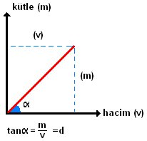
ÖZKÜTLE (YOĞUNLUK)

Slide 2
Bir maddenin birim hacminin kütlesine özkütle veya yoğunluk denir. Birim hacim olarak 1 cm³, kütle birimi olarak da g alırsak, özkütle birimi g/cm³ olur.
Bir maddenin kütlesi(m) hacmi(v) bilinirse ;o maddenin özkütlesi(d), d=m/v bağıntısı ile bulunabilir.
Bir maddenin kütlesi ile hacmi orantılı olarak değişmektedir. Aynı madde için kütlenin hacme oranı sabittir.

Slide 3
Uluslar arası birim sisteminde (SI) kütlenin birimi kg hacmin birimi m³ tür. Buna göre özkütlenin birimi kg/m³ olur. Yani hacmi 1m³ olan cismin kütlesi, özkütleyi verir.
Günlük yaşantıda ve laboratuar ortamında kütle birimi olarak gram (g) , hacim birimi olarak litre (L) veya santimetreküp (cm³) kullanılmaktadır. Buna göre özkütle birimi g/L veya g/cm³ olmaktadır.

Slide 4
Bazı maddeleri birbirinden ayırt etmek kolaydır. Örneğin su ile sütü birbirinden kolaylıkla ayırt edebiliriz. Fakat etil alkol ile suyu kolay ayırt edemeyiz.
Maddeleri birbirinden ayırt edebilmek için özkütle, erime noktası, donma noktası, esneklik ve özısı gibi ayırt edici özelliklerden yararlanılır.

Slide 5
Katıların Özkütlesi
Özkütlenin ölçülebilmesi için önce kütle ve hacim ölçülmesi gerekir. Kütle ve hacim ölçülmesi katı, sıvı ve gazlarda farklı yöntemlerle yapılmaktadır.
Katılar geometrik bir şekle sahip olduklarında, boyutları ölçülerek hacim hesaplanır. Kütle de eşit kollu terazi ile ölçülür. Kütle/hacim oranından özkütle bulunur.

Slide 6
Sıvıların Özkütlesi
Sıvıları birbirinde ayırt etmenin en kolay yolu yoğunluğunu bulmaktır. Sıvıların yoğunluğu dansimetre yada piknometre ile ölçülür.
Kütle/hacim oranı sıvının miktarına değil, türüne bağlıdır. Bu yüzden farklı olan sıvı maddelerin kütle/hacim oranları da farklıdır. Özkütle sıvılar için ayırt edici bir özelliktir.
Sıvı karışımının özkütlesi bulunurken sıvıların birbiri içinde çözünüp, çözünmediğine dikkat etmeliyiz. Sıvılar birbiri içinde çözünüyorsa hacim küçülmesi olur, çözünmüyorsa olmaz.

Slide 7
Sıvıların Özkütlesi
Eğer sıvılar birbiri içinde çözünmüyorsa karışımın özkütlesi:
Dk = mtop / vtop = m1 + m2 / v1 + v2
bağıntısından bulunur.
Karışımdaki sıvıların hacimleri eşit ise :
Dk = m1 + m2 / v1 + v2 = d1v + d2v / v + v
bağıntısından bulunur.
Karışımdaki sıvıların kütleleri eşit ise:
Dk = m1 +m2 / v1 +v2 = m + m / m / d1 + m / d2
bağıntısından bulunur.
mtop= Toplam Kütle vtop= Toplam Hacim
m1= 1.maddenin kütlesi m2=2. maddenin kütlesi
v1=1. maddenin hacmi v2=2. maddenin hacmi

Slide 8
Gazların Özkütlesi
Gazların kütle/hacim oranını ölçmek, katı ve sıvılara göre oldukça zordur. Çünkü gazların çok büyük hacimleri doldurması kütlenin ve hacmin ölçülmesini güçleştirir. Ayrıca gazların hacimleri sıcaklık ve basınç etkisi ile önemli ölçüde değişmektedir. Bu nedenle gazların özkütlesi sabit değildir.

Slide 9
BAZI MADDELERİN ÖZKÜTLELERİ (YOĞUNLUKLARI )
KATILAR |  | SIVILAR |  | GAZLAR
MADDE | ÖZKÜTLE (g/cm3) | MADDE | ÖZKÜTLE (g/cm3) | MADDE | ÖZKÜTLE (g/cm3)
Gümüş | 10,50 | Civa | 13,60 | Karbondioksit | 1,8.10⁻³
Bakır | 8,90 | Sülfürik asit | 1,84 | Oksijen | 1,3.10⁻³
Demir | 7,80 | Karbon tetraklorür | 1,60 | Hava | 1,29.10⁻³
Çinko | 7,10 | Su | 1,00 | Azot | 1,2.10⁻³
İyot | 4,30 | Zeytinyağı | 0,90 | Helyum | 1,8.10⁻⁴
Kükürt | 2,40 | Benzen | 0,88 | Hidrojen | 8,4.10⁻⁵
Yemek tuzu | 2,20 | Asetik asit | 0,79 | Klor | 3,21.10⁻³
Buz | 0,79 | Etilalkol | 0,78 | Bütan | 2,52.10⁻³
Platin | 21,4 | Eter | 0,71 | Hidrojen klorür | 1,64.10⁻³
Altın | 19,3 | Aseton | 0,792 | Amonyak | 7,71.10⁻⁴
Kurşun | 11,3 | Benzin | 0,879 | Etilen | 1,26.10⁻⁵
Bronz | 8,8
Kalay | 7,29
Alüminyum | 2,70
Sodyum klorür | 2,16
Potasyum nitrat | 2,11
Pirinç | 8,4

Slide 10
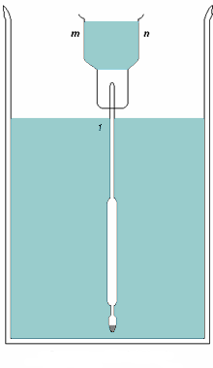
Yoğunluğun Ölçülmesi
Yoğunluk ölçerler, doğrudan yoğunluğu verecek biçimde taksimatlandırılmış aygıtlardır. Bazen çeşitli sulu çözeltilerin derişimini tamamlamak üzere derecelendirilirler. Bu durumda kullanım biçimine göre aygıta asitölçer, alkolölçer, sütölçer vb. adlar verilir.
Yandaki şekilde yani Rousseau yoğunluk ölçerinde sütun üzerinde bir mn işareti bulunan küçük bir başlık geçirilmiştir. Aygıt damıtılmış su içerisine atılır ve başlık mn çizgisine kadar damıtık su ile doldurulursa, su düzeyi sütunun 1 taksimatına gelir. Başlık bir başka sıvı ile doldurulursa, su düzeyindeki taksimat doğrudan yoğunluğu verir. Aygıt yoğunluğu bilinen sıvılar kullanılarak ayarlanır. Yoğunluk ölçer az miktardaki sıvıların yoğunluğunu ölçmeyi sağlar.
Şekil: Rousseau yoğunluk ölçeri

Slide 11
Yoğunluğun Ölçülmesi
Sıvı içindeki hacimleri sabit olan, fakat ağırlıkları azalıp çoğaltılabilen sabit hacimli yoğunlukölçerler (örneğin Fahrenheit yoğunlukölçeri ) ve sıvı içindeki hacimleri sıvının yoğunluğuyla değişen sabit ağırlıklı yoğunlukölçerler olmak üzere iki tür yoğunluk ölçer vardır.
En çok kullanılan yoğunlukölçerler sabit ağırlıklı yoğunluk ölçerlerdir. Sabit ağırlıklı bir yoğunluk ölçerle bir sıvının yoğunluğu yada bir çözeltinin derişimi, çok duyarlı olmamakla beraber oldukça çabuk belirlenir.

Slide 12
Yoğunluğun Ölçülmesi
Sabit hacimli yoğunluk ölçerler;dalan kısmın V hacmi sabit kalmak koşuluyla değişik özgül ağırlıklı sıvılar içine daldırılan yoğunlukölçerin dengede kalabilmesi için ağırlığının değiştirilmesi gerekir. Bu amaçla yoğunlukölçerin üzerine yerleştirilmiş bulunan bir terazi kefesine işaretlenmiş kütleler konur. Eklenen yada çıkarılan kütlelerin ağırlıklarına göre sıvının özgül ağırlığı belirlenir.
Sabit ağırlıklı yoğunluk ölçer.Sıvının özgül ağırlığı değiştiği zaman dalan kısmın V hacmi de değişir. Bu hacimdeki küçük değişmelerin değerlendirilmesi için yoğunlukölçerin üst tarafı üzerinde taksimat bulunan bir çubuk şekline getirilmiştir; bu çubuk üzerinden sıvının serbest yüzü hizasındaki değer okunabilir. Dolayısıyla sabit ağırlıklı yoğunlukölçerler özgül ağırlığın doğrudan doğruya okunmasını sağlarlar ve üzerindeki taksimat ne kadar sık ise o kadar duyarlıdırlar.

Slide 13
Yoğunluğun Ölçülmesi
Sudan daha ağır sıvılar için yapılan yoğunluk ölçerler saf suya daldırıldıkları zaman su düzeyi çubuğun üst tarafında bulunur;buna karşılık sudan daha hafif sıvılar için yapılanlar saf suya batırıldıklarında su düzeyi çubuğun alt tarafında yer alır. Bu araçlar üzerindeki taksimata göre yoğunlukölçer (bu durum da üzerindeki taksimat doğrudan doğruya yoğunluğu verir ve suya daldırıldıklarında 1 değeri okunur; taksimat çizgileri arasındaki mesafe aynı değildir.) yada asit ölçer, alkolölçer , tuzölçer, sütölçer vb. adlarını alırlar.Bunun nedeni üzerindeki özel taksimatın bir asit, alkol yada tuz çözeltisinin derişimini veya sütün içindeki yağlı maddelerin oranı vb. vermeleridir; bunlar su içinde 0 taksimatına kadar dalarlar.

Slide 14
Yoğunluğun Ölçülmesi
Baumé yoğunlukölçeri: Sabit ağırlıklı bir yoğunlukölçerdir. 1961 yılından beri yasal olmayan (Baumé derecesi cinsinden) taksimatı gelişi güzel seçilmiş olmakla beraber Baumé tarafından tasarlanan araç ve birim kullanılarak herhangi bir çözeltinin derişiminin belirlenmesine olanak verir.

Slide 15
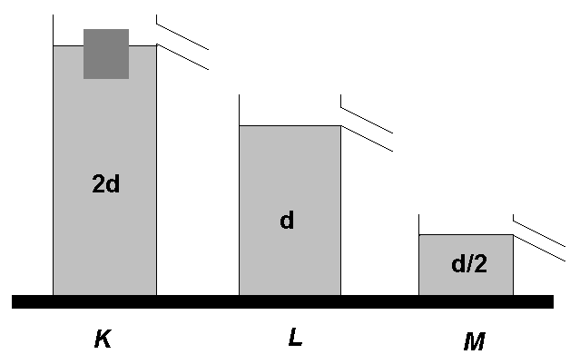
Örnek Sorular
1-)
Şekildeki K , L ve M kapları taşma borularına kadar birbirine karışmayan değişik sıvılarla doldurulmuşlardır. K kabındaki sıvının öz kütlesi 2d, L kabındaki sıvının öz kütlesi d, M kabındaki sıvının öz kütlesi ise d/2 dir.
K kabına özkütlesi d, ağırlığı P olan bir cisim atıldığında, M kabı kaç P ağırlaşır?
a-) P/4 b-) P/2 c-) P d-) 2P e-) 4P

Slide 16
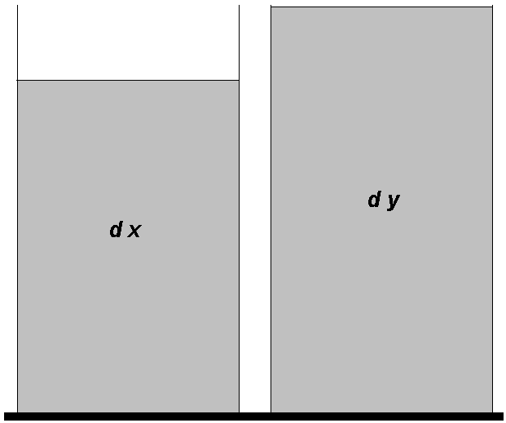
Örnek Sorular
2-)
Şekildeki özdeş kaplarda bulunan sıvılar boş bir kaba boşaltılarak homojen karışım yapılıyor. Karışımın kütlesi, x sıvısının kütlesinin iki katı olduğuna göre sıvıların ve karışımın yoğunlukları arasındaki büyüklük ilişkisi nedir.
a-) dx > dk > dy b-) dy > dk > dk c-) dx = dk = dy
d-) 2dy > dk > dx e-) dy > dk > 2dy

Slide 17
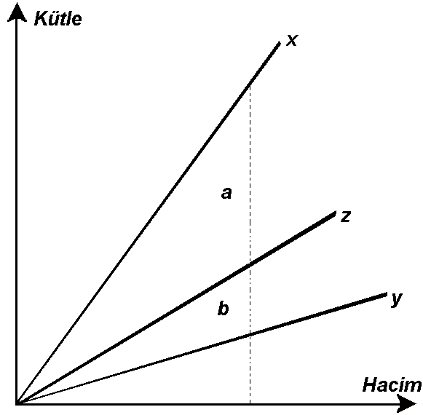
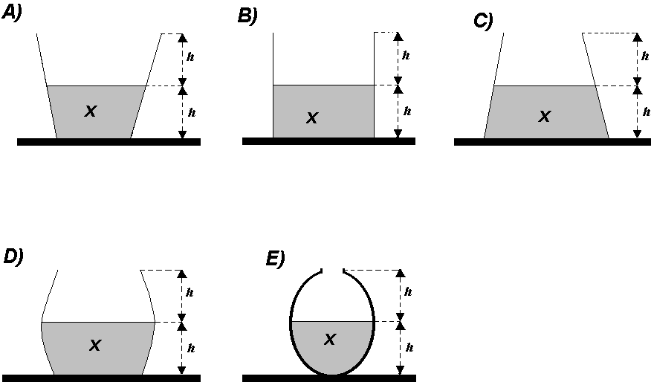
Örnek Sorular
3-)
Birbiriyle karışabilen x,y sıvıları ve bunların karışımından oluşan z sıvısının kütle-hacim grafikleri şekildeki gibidir. Buna göre, aşağıdaki kaplardan hangilerindeki x sıvısının üzerine, y sıvısı konularak z karışımı elde edilebilir?

Slide 18
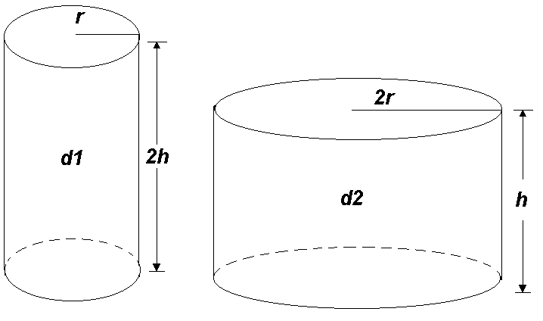
Örnek Sorular
4-)
Şekildeki silindirlerin kütleleri eşit olduğuna göre yapıldıkları maddelerin özkütleleri oranı d1/d2 kaçtır?
a-) 1 b-) 2 c-) 3 d-) 4 e-) 5

Slide 19
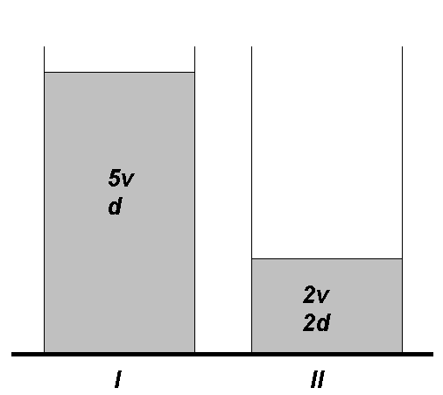
Örnek Sorular
5-)
Şekildeki I ve II kaplarında hacimleri ve yoğunlukları farklı sıvılar vardır. Boş bir kaba bunlardan belli miktarlarda konduğunda üç kaptaki sıvının ağırlığı birbirine eşit oluyor.
Buna göre, I kabından alınan sıvının hacmi ne kadardır?
a-) v b-) 3/2 c-) 2v d-) 5/2 e-) 3v

Slide 20
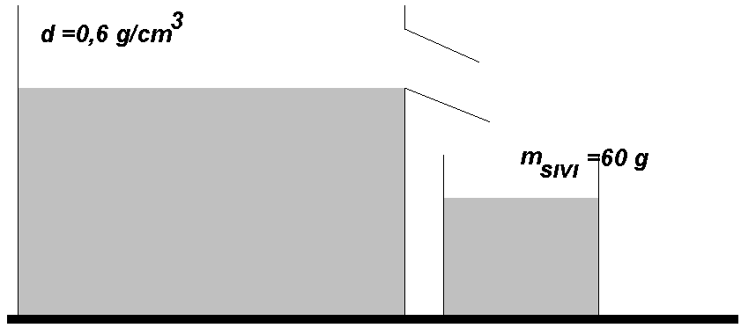
Örnek Sorular
6-)
Yoğunluğu 0,6 g/cm³ olan sıvı içine 480g kütleli bir cisim bırakıldığında 60g sıvı taştığına göre, cismin yoğunluğu kaç g/cm³ tür?
a-) 1,2 b-) 2,4 c-) 4,2 d-) 4,8 e-) 5

Slide 21
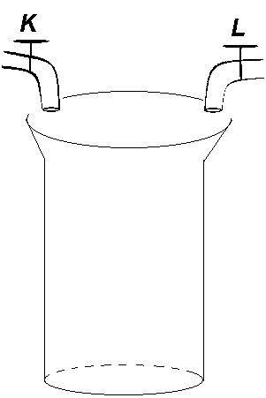
Örnek Sorular
7-)
Şekildeki musluklar özdeştir. K musluğundan su akarken L musluğundan 2g/cm3 özkütleli bir sıvı akıyor. Boş kap, K den akan su ile yarısına kadar su ile doldurulduktan sonra L musluğu da açılıyor ve kabın geri kalan kısmını iki musluk birlikte dolduruyor. Kap dolduğu an karışımın özkütlesi kaç g/cm³ olur?
Not: Suyun özkütlesi 1 g/cm³ tür.
a-) 3/4 b-) 1 c-) 3/2 d-) 5/4 e-) 3

Slide 22
Örnek Sorular
8-)
Özkütlesi 0,8 g/cm³ olan bir yağ, 1 litrelik bir kaba dolduruluyor. Yağın kütlesi kaç kg’dır?
a-) 0,8 b-) 1 c-) 1,8 d-) 8 e-) 10

Slide 23
Dersimiz bitti.
www.ogretmen.info

